Slide 1
Предложение по автоматизации рабочего места преподавателя
МУИВ 2022
Автор: Имь Батькович Фамильный

Slide 2
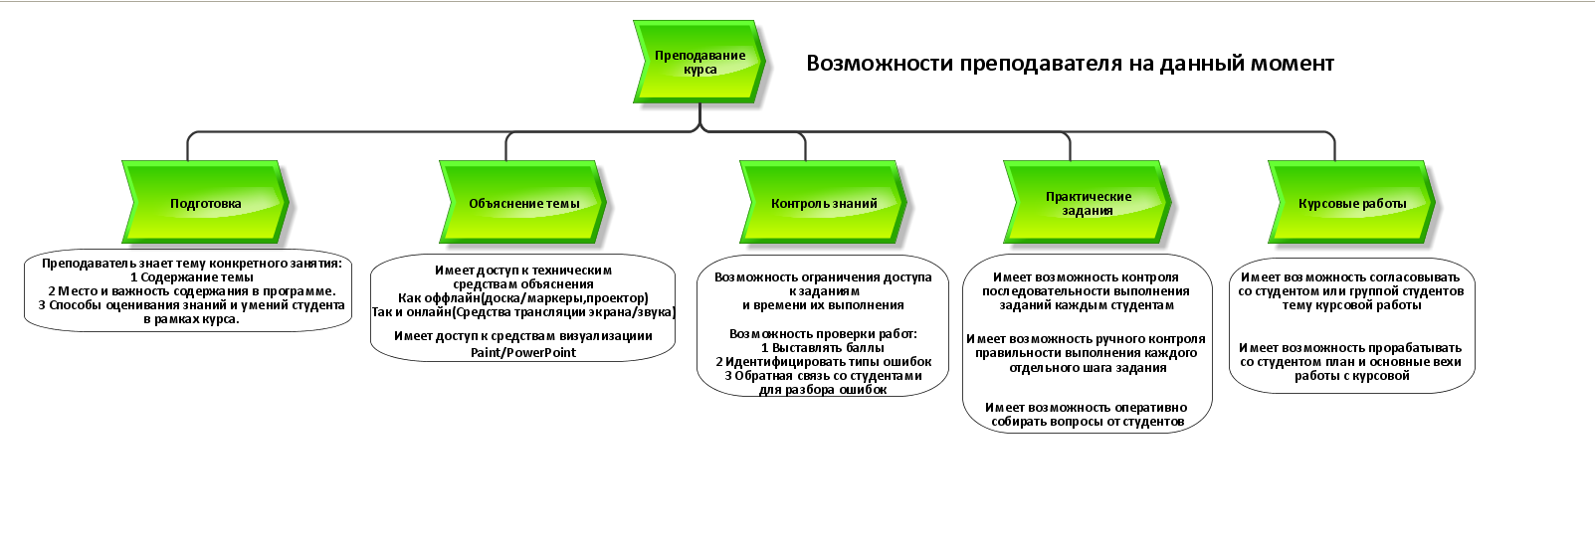
Рабочие процессы преподавателя

Slide 3
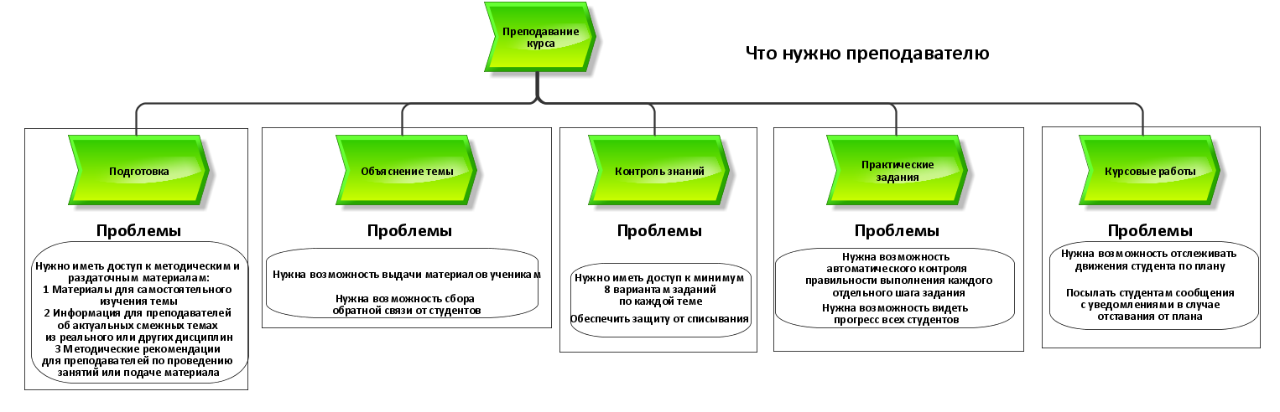
Проблемы в процессах преподавателя

Slide 4
Способ решения проблем
Автоматизированное рабочее место преподавателя.
Позволит решить следующие задачи:
  Защита от списывания.
  Возможность обратной связи со студентами
Необходимые улучшения информационной системы института:
  Система взаимодействия учеников с преподавателями.
  Внедрение в систему проверку на плагиат.

Slide 5
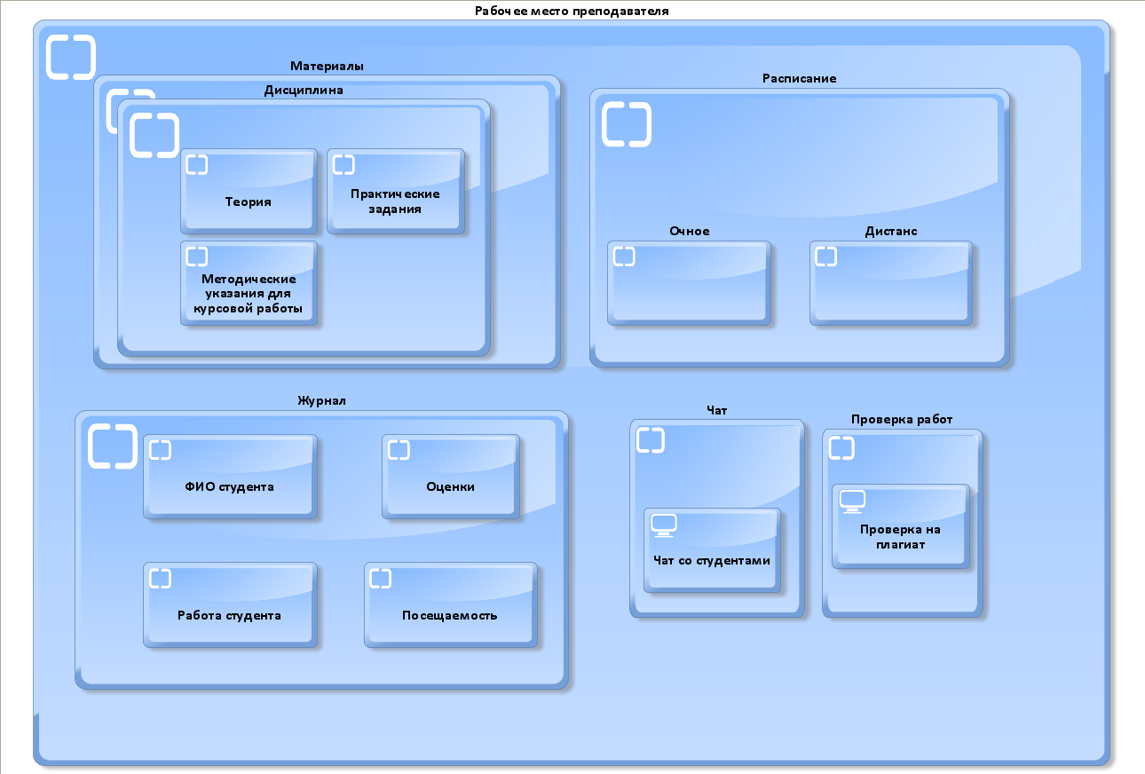
Карта информационных систем

Slide 6
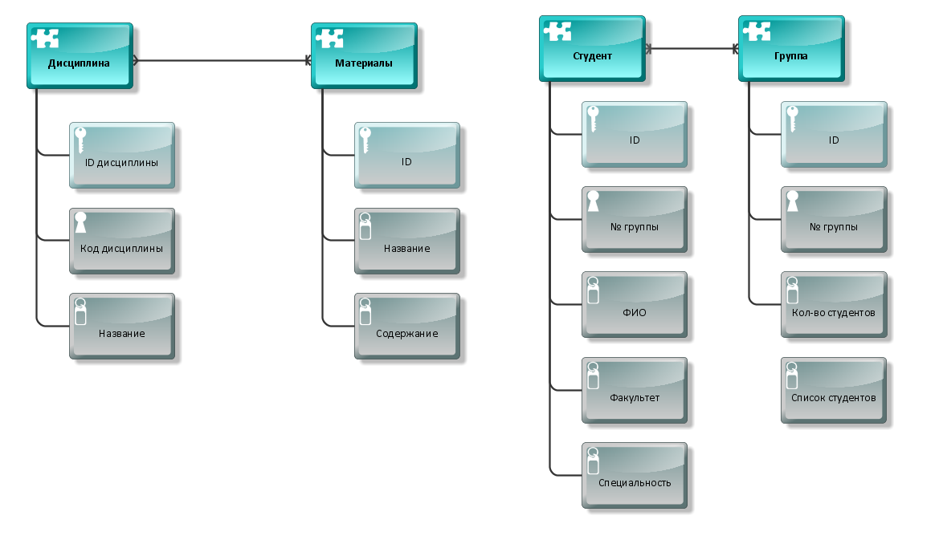
Информационные объекты в системе института

Slide 7
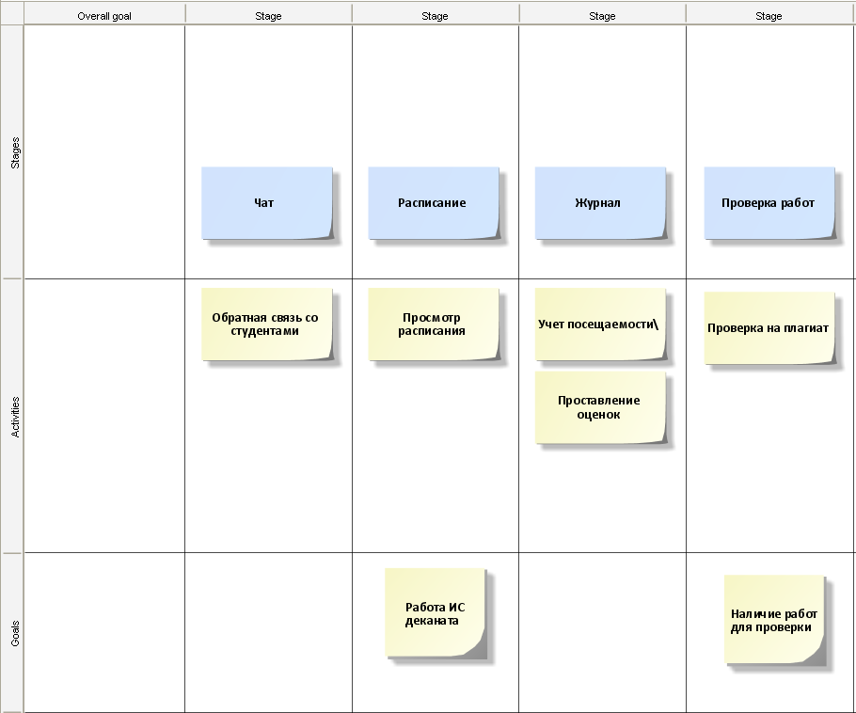
Приложения на АРМ преподавателя

